Slide 1


第五章 函数进阶
商丘师范 韩杰

Slide 2
函数进阶
目标
01 函数参数和返回值的作用
02 函数的返回值 进阶
03 函数的参数 进阶
04 递归函数
05 lambda 表达式

Slide 3
01. 函数参数和返回值的作用
函数根据 有没有参数 以及 有没有返回值，可以 相互组合，一共有 4 种 组合形式
1. 无参数，无返回值
2. 无参数，有返回值
3. 有参数，无返回值
4. 有参数，有返回值

Slide 4
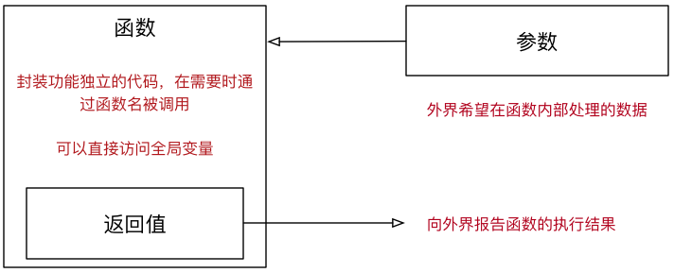
定义函数时，是否接收参数，或者是否返回结果，是根据 实际的功能需求 来决定的！
1. 如果函数 内部处理的数据不确定，就可以将外界的数据以参数传递到函数内部
2. 如果希望一个函数 执行完成后，向外界汇报执行结果，就可以增加函数的返回值

Slide 5
1.1 无参数，无返回值
此类函数，不接收参数，也没有返回值，应用场景如下：
1. 只是单纯地做一件事情，例如 显示菜单
2. 在函数内部 针对全局变量进行操作，例如：新建名片，最终结果 记录在全局变量 中
注意：
如果全局变量的数据类型是一个 可变类型，在函数内部可以使用 方法 修改全局变量的内容 —— 变量的引用不会改变
在函数内部，使用赋值语句 才会 修改变量的引用

Slide 6
1.2 无参数，有返回值
此类函数，不接收参数，但是有返回值，应用场景如下：
采集数据，例如 温度计，返回结果就是当前的温度，而不需要传递任何的参数

Slide 7
1.3 有参数，无返回值
此类函数，接收参数，没有返回值，应用场景如下：
- 函数内部的代码保持不变，针对 不同的参数 处理 不同的数据
- 例如 名片管理系统 针对 找到的名片 做 修改、删除 操作

Slide 8
1.4 有参数，有返回值
此类函数，接收参数，同时有返回值，应用场景如下：
函数内部的代码保持不变，针对 不同的参数 处理 不同的数据，并且 返回期望的处理结果
例如 名片管理系统 使用 字典默认值 和 提示信息 提示用户输入内容
如果输入，返回输入内容
如果没有输入，返回字典默认值

Slide 9
02. 函数的返回值 进阶
在程序开发中，有时候，会希望 一个函数执行结束后，告诉调用者一个结果，以便调用者针对具体的结果做后续的处理
返回值 是函数 完成工作后，最后 给调用者的 一个结果
在函数中使用 return 关键字可以返回结果
调用函数一方，可以 使用变量 来 接收 函数的返回结果
问题：一个函数执行后能否返回多个结果？

Slide 10
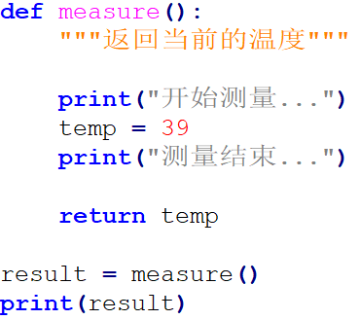
示例 —— 温度和湿度测量
假设要开发一个函数能够同时返回当前的温度和湿度
先完成返回温度的功能如下：

Slide 11
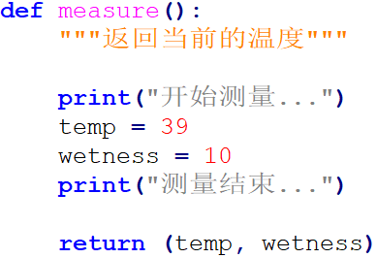
在利用 元组 在返回温度的同时，也能够返回 湿度
提示：如果一个函数返回的是元组，括号可以省略

Slide 12
技巧
在 Python 中，可以 将一个元组 使用 赋值语句 同时赋值给 多个变量
注意：变量的数量需要和元组中的元素数量保持一致

Slide 13
示例 交换两个数字
题目要求
1. 有两个整数变量 a = 6, b = 100
2. 不使用其他变量，交换两个变量的值

Slide 14
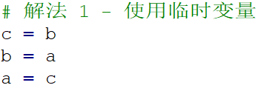
解法 1 —— 使用其他变量

Slide 15
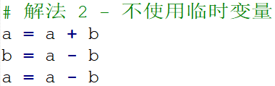
解法 2 —— 不使用临时变量

Slide 16
解法 3 —— Python 专有，利用元组

Slide 17
03. 函数的参数 进阶
问题 1：在函数内部，针对参数使用 赋值语句，会不会影响调用函数时传递的 实参变量？ —— 不会！
无论传递的参数是 可变 还是 不可变
只要 针对参数 使用 赋值语句，会在 函数内部 修改 局部变量的引用，不会影响到 外部变量的引用

Slide 18
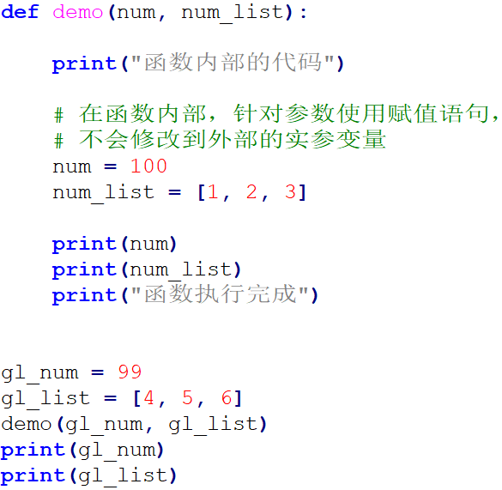

Slide 19
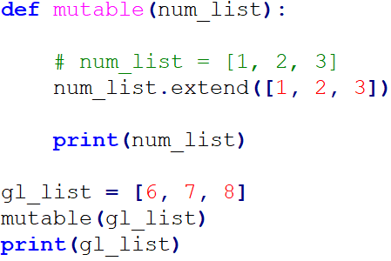
问题 2：如果传递的参数是 可变类型，在函数内部，使用 方法 修改了数据的内容，同样会影响到外部的数据

Slide 20
练习 +=
在 python 中，列表变量调用 += 本质上是在执行列表变量的 extend 方法，不会修改变量的引用

Slide 21
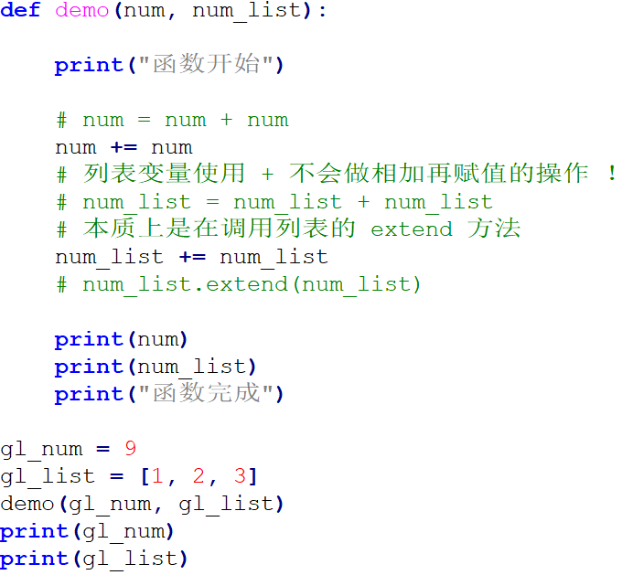

Slide 22
3.2 缺省参数
定义函数时，可以给 某个参数 指定一个默认值，具有默认值的参数就叫做 缺省参数
调用函数时，如果没有传入 缺省参数 的值，则在函数内部使用定义函数时指定的 参数默认值
函数的缺省参数，将常见的值设置为参数的缺省值，从而 简化函数的调用

Slide 23
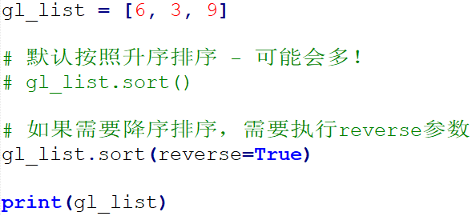
例如：对列表排序的方法

Slide 24
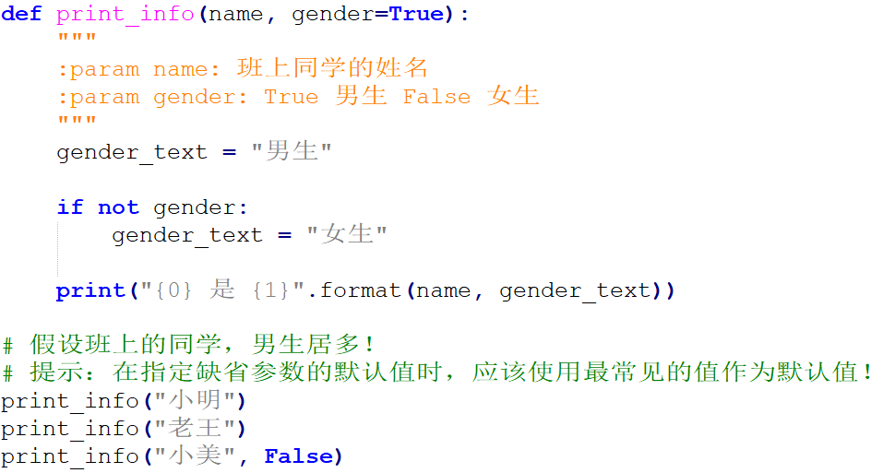
指定函数的缺省参数
在参数后使用赋值语句，可以指定参数的缺省值

Slide 25
提示
1. 缺省参数，需要使用 最常见的值 作为默认值！
2. 如果一个参数的值 不能确定，则不应该设置默认值，具体的数值在调用函数时，由外界传递！

Slide 26
缺省参数的注意事项
1) 缺省参数的定义位置
必须保证 带有默认值的缺省参数 在参数列表末尾
所以，以下定义是错误的！
2) 调用带有多个缺省参数的函数
在 调用函数时，如果有 多个缺省参数，需要指定参数名，这样解释器才能够知道参数的对应关系！

Slide 27
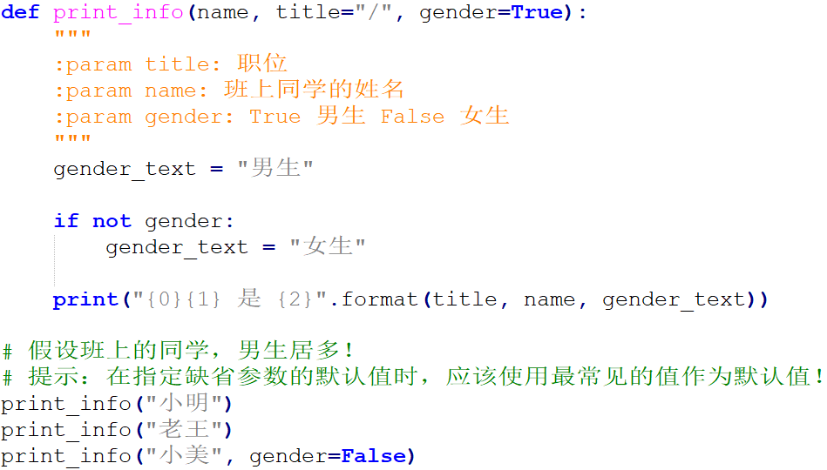

Slide 28
3.3 多值参数（知道）
有时可能需要 一个函数 能够处理的参数 个数 是不确定的，这个时候，就可以使用 多值参数
python 中有 两种 多值参数：
参数名前增加 一个 * 可以接收 元组
参数名前增加 两个 * 可以接收 字典
一般在给多值参数命名时，习惯使用以下两个名字
*args —— 存放 元组 参数，前面有一个 *
**kwargs —— 存放 字典 参数，前面有两个 *
args 是 arguments 的缩写，有变量的含义
kw 是 keyword 的缩写，kwargs 可以记忆 键值对参数

Slide 29
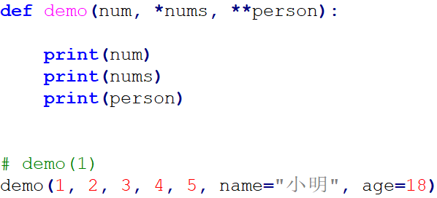

Slide 30
多值参数案例 —— 计算任意多个数字的和
需求
1. 定义一个函数 sum_numbers，可以接收的 任意多个整数
2. 功能要求：将传递的 所有数字累加 并且返回累加结果

Slide 31
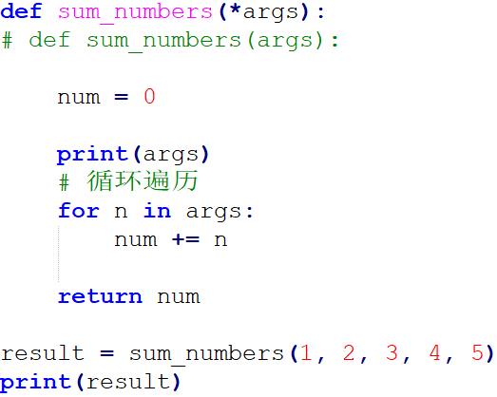

Slide 32
元组和字典的拆包（知道）
在调用带有多值参数的函数时，如果希望：
将一个 元组变量，直接传递给 args
将一个 字典变量，直接传递给 kwargs
就可以使用 拆包，简化参数的传递，拆包 的方式是：
在 元组变量前，增加 一个 *
在 字典变量前，增加 两个 *

Slide 33
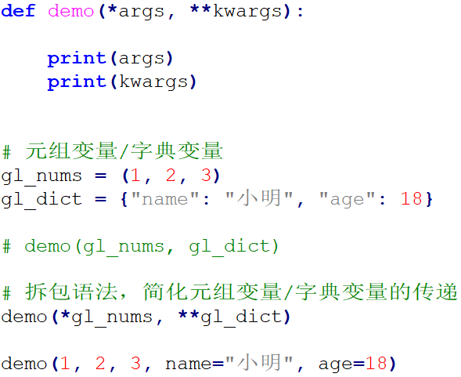

Slide 34
04. 函数的递归
函数调用自身的 编程技巧 称为递归
递归是一种编程思想，应用场景：
1. 在我们日常开发中，如果要遍历一个文件夹下面所有的文件，通常会使用递归来实现；
2. 在后续的算法课程中，很多算法都离不开递归，例如：快速排序。

Slide 35
4.1 递归函数的特点
特点
一个函数 内部 调用自己
函数内部可以调用其他函数，当然在函数内部也可以调用自己
代码特点
1. 函数内部的 代码 是相同的，只是针对 参数 不同，处理的结果不同
2. 当 参数满足一个条件 时，函数不再执行
这个非常重要，通常被称为递归的出口，否则 会出现死循环！

Slide 36
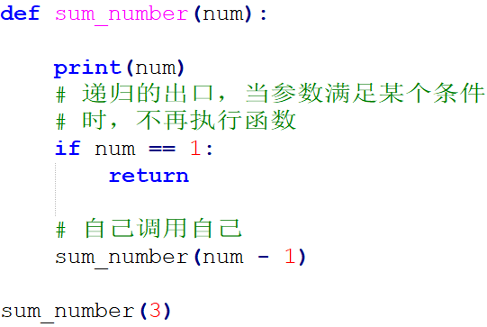

Slide 37
4.2 递归案例 —— 计算数字累加
需求
1. 定义一个函数 sum_numbers
2. 能够接收一个 num 的整数参数
3. 计算 1 + 2 + ... num 的结果

Slide 38
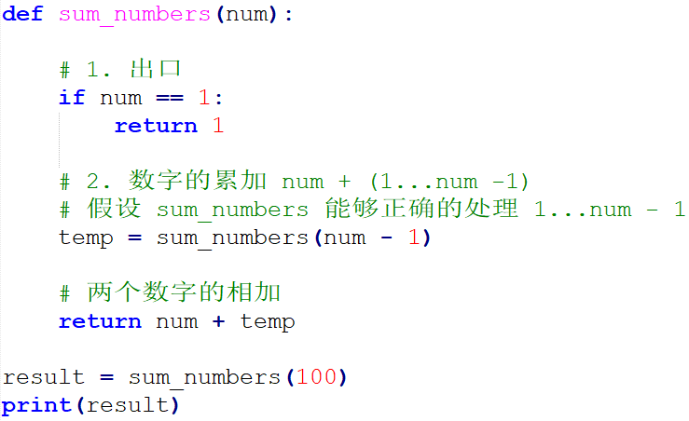

Slide 39
提示：递归是一个 编程技巧，初次接触递归会感觉有些吃力！在处理 不确定的循环条件时，格外的有用
例如：遍历整个文件目录的结构

Slide 40
5.1 lambda的应用场景
如果一个函数有一个返回值，并且只有一句代码，可以使用 lambda简化。

Slide 41
5.2 lambda语法
lambda 参数列表 ： 表达式
注意
- lambda表达式的参数可有可无，函数的参数在lambda表达式中完全适用。
- lambda表达式能接收任何数量的参数但只能返回一个表达式的值。

Slide 42
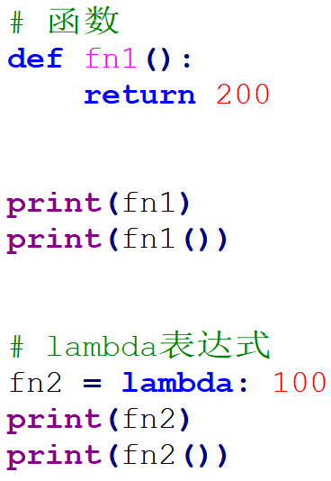
5.3 快速入门
注意：直接打印lambda表达式，输出的是此lambda的内存地址

Slide 43
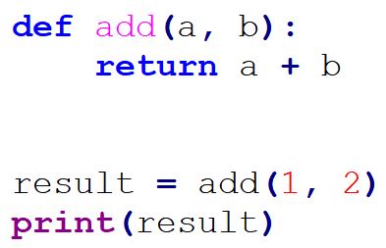
5.4 示例：计算a + b
函数实现

Slide 44

思考：需求简单，是否代码多？

Slide 45
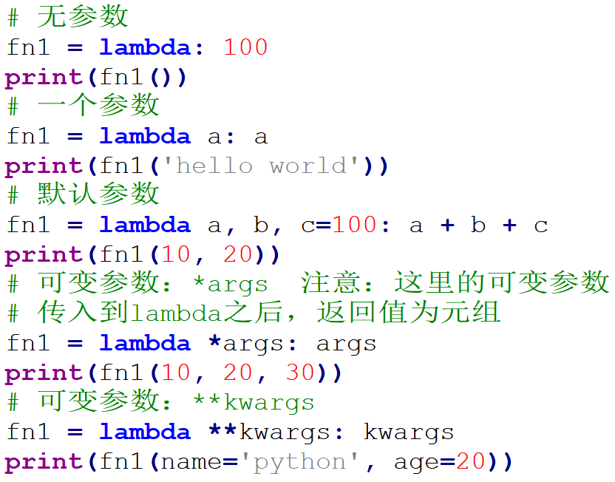
5.5 lambda的参数形式

Slide 46

5.6 lambda的应用
带判断的lambda

Slide 47
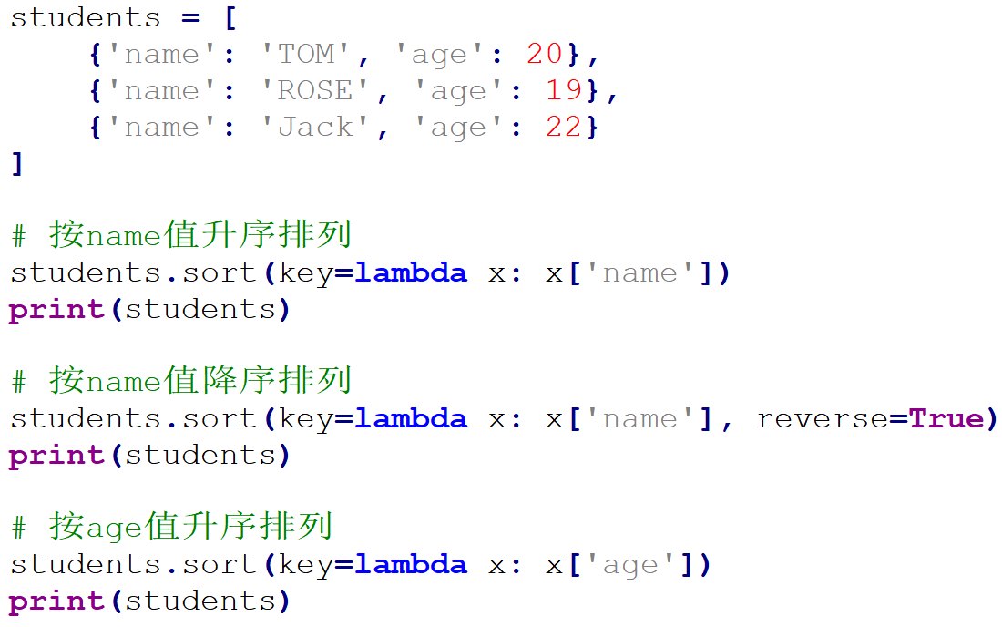
列表数据按字典key的值排序

